Slide 1
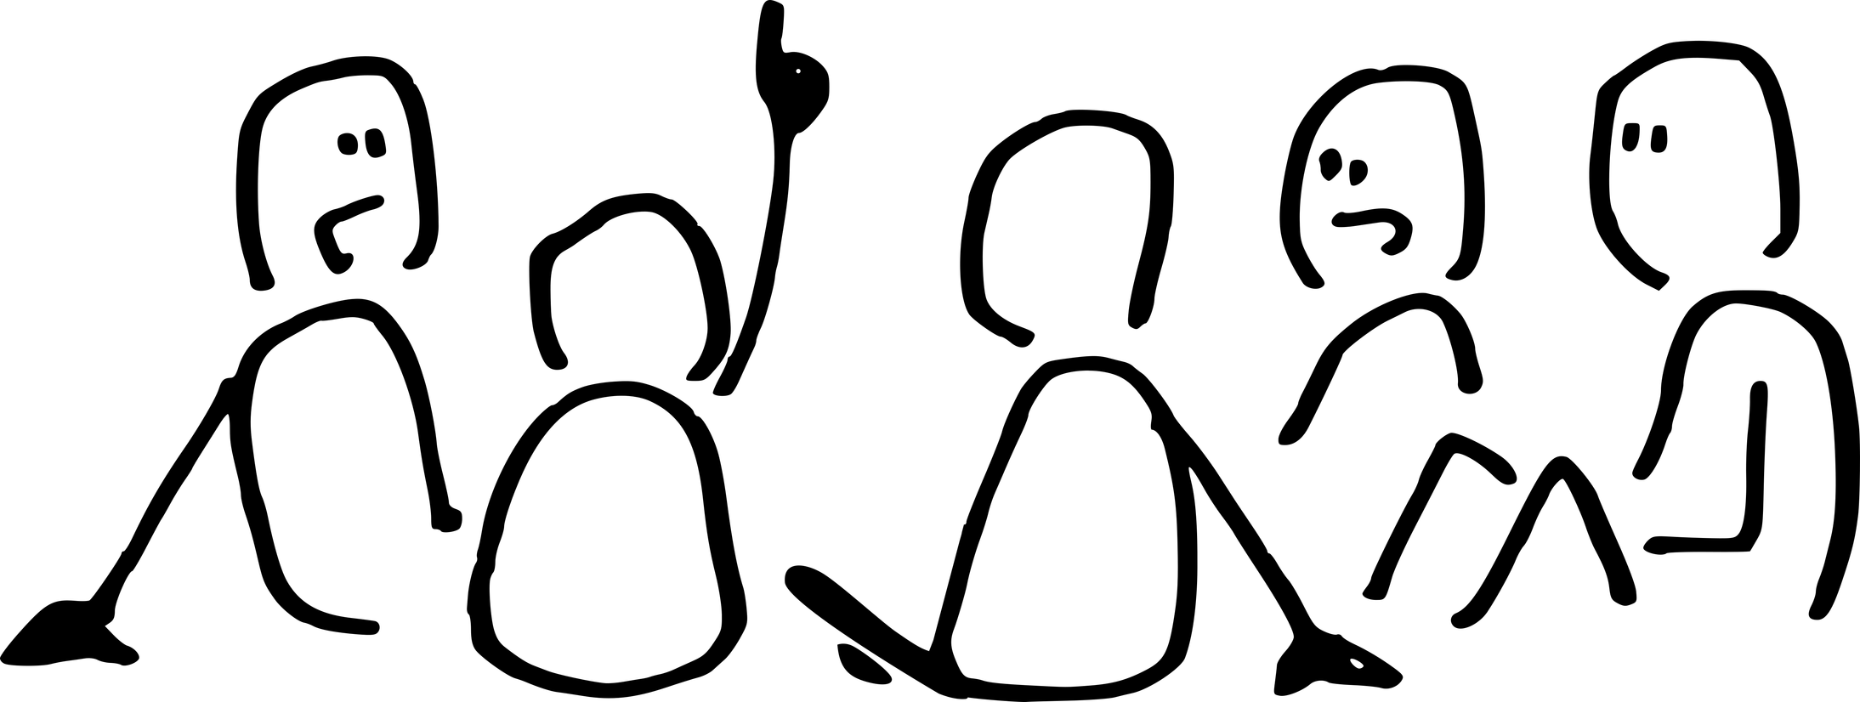
STATELESS & STATEFULL WIDGET
Kelompok 1
Golongan E
WORKSHOP MOBILE APPLICATIONS FRAMEWORK

Slide 2

ANGGOTA KELOMPOK
Muhammad Fitrah Abdul Rahman S
E41242101
Ajeng Elsa Fitriyani
Nadzwa Miqdaruhul Alfa
E41242041
E41242060
Herawati Putri Awaliyah
E41241945

Slide 3


Apa itu Stateless Widget?
Stateless widget adalah widget pada Flutter yang tidak memiliki keadaan (state) yang dapat berubah selama aplikasi berjalan. Artinya, setelah widget dibuat dan ditampilkan, tampilannya akan tetap sama kecuali jika widget tersebut dibangun ulang oleh parent-nya. Stateless widget biasanya digunakan untuk menampilkan elemen antarmuka yang bersifat statis atau tidak memerlukan pembaruan data secara langsung, seperti teks tetap, ikon, atau tata letak sederhana.

Slide 4

Bagaimana dengan Stateful Widget?
Stateful widget adalah widget pada Flutter yang memiliki keadaan (state) yang dapat berubah selama aplikasi berjalan. Perubahan state ini memungkinkan tampilan widget diperbarui secara dinamis, misalnya karena interaksi pengguna, proses perhitungan, atau perubahan data lainnya. Stateful widget digunakan ketika antarmuka perlu merespons perubahan, seperti pada tombol penghitung, form input, animasi, atau komponen yang menampilkan data yang terus diperbarui.

Slide 5

DOKUMENTASI ANGGOTA
Berdasarkan Project Row, Column & Stack

Slide 6

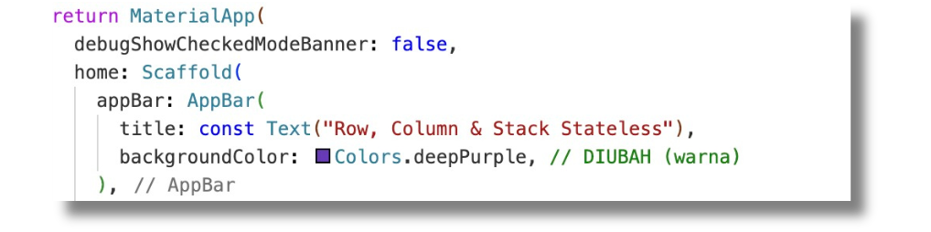
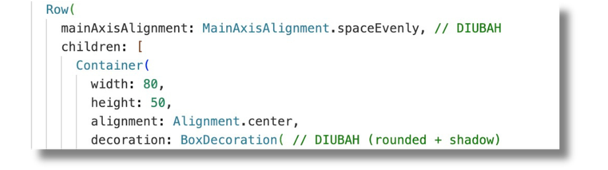
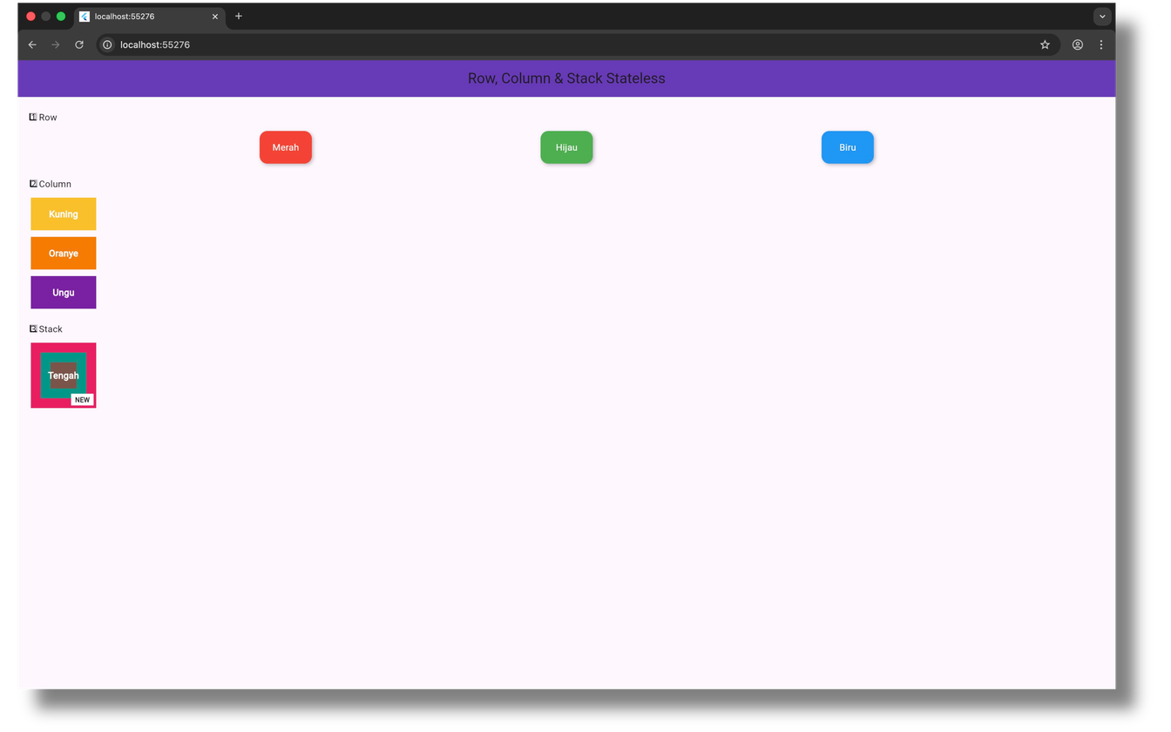
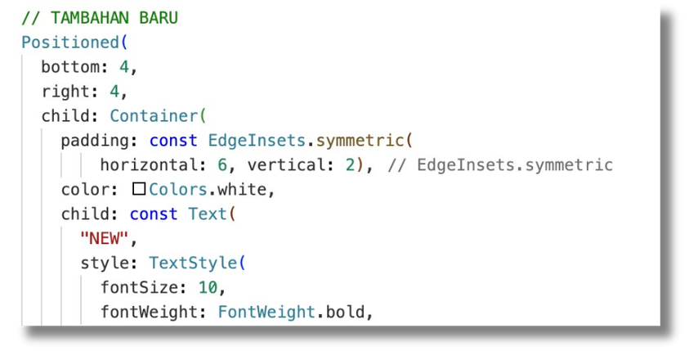

Perubahan Warna dan Posisi
@Elsa2801

Slide 7
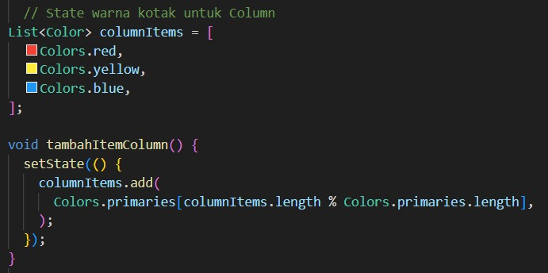
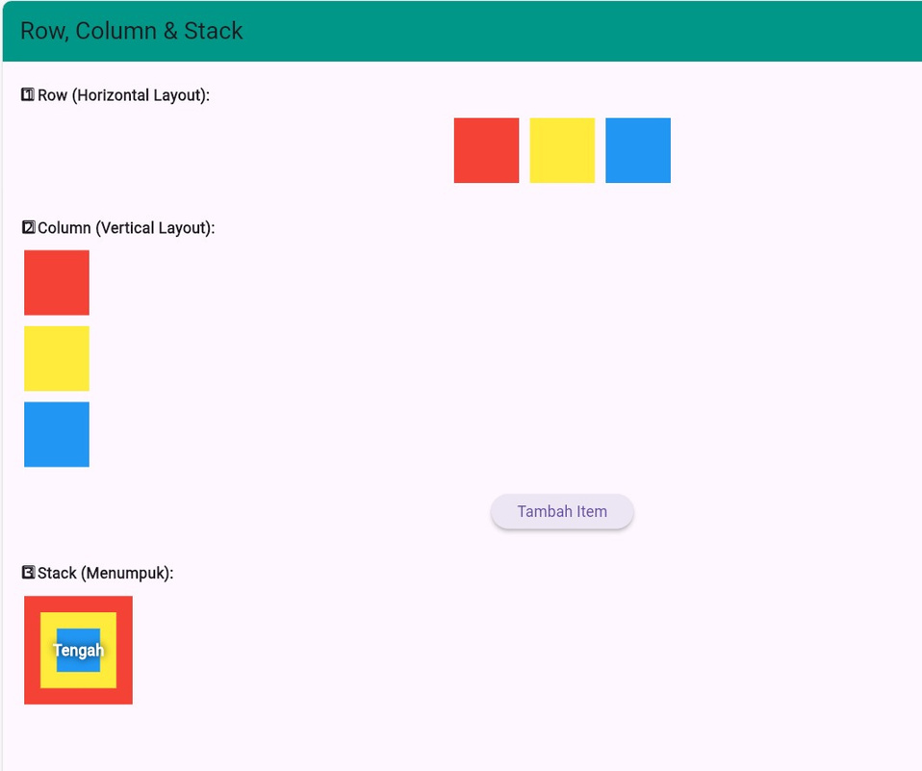
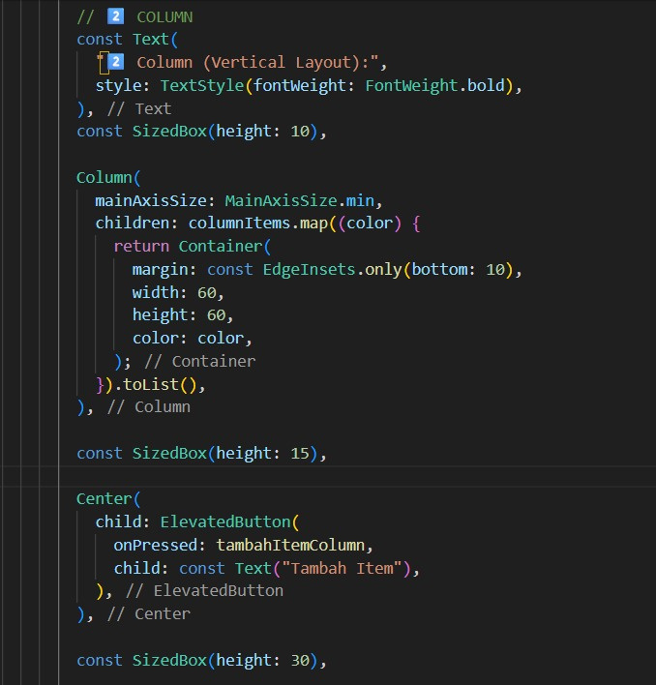
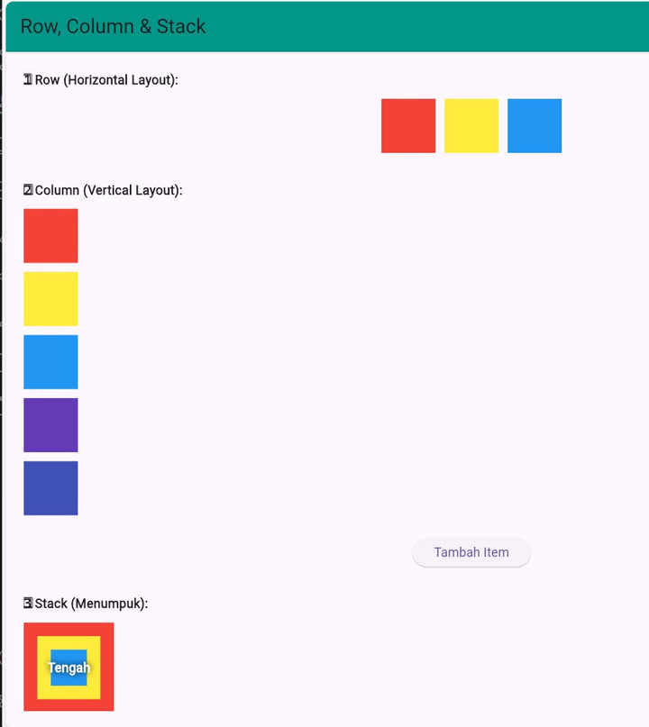
Penambahan tombol tambah item pada bagian column
@hera

Slide 8
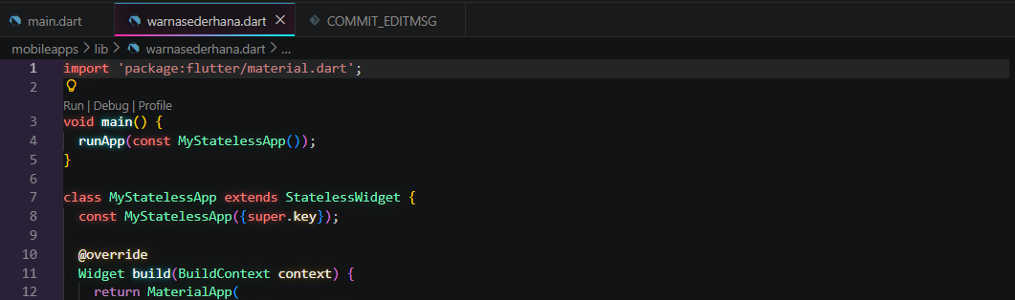
Kode penggunaan
Stateless
Dalam apps yang menggunakan stateless widget, yang berarti widget dalam app ini tidak akan berubah. Tanpa adanya setstate yang berfungsi untuk memberitahu Flutter ketika terjadi perubahan.
@fitrah

Slide 9
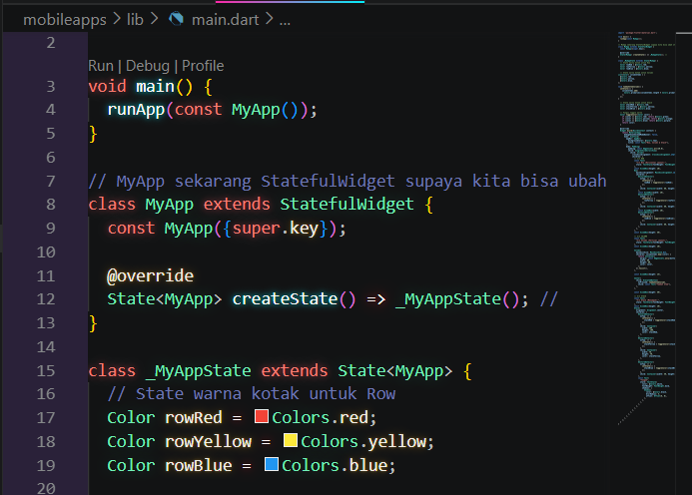
Kode penggunaan
Stateless
Koda dalam apps ini menggunakan stateful
widget yang memiliki state. Dengan adanya ini, ketika tampilan mengalami pembaruan setiap berinteraksi, maka state akan memberitahu flutter bahwa telah terjadi pembaruan. @wawa

